Slide 1
Presentación Interactiva
CF7_1-Atenciónalcliente
Recomendaciones generales:
Emplear imágenes y gráficas puntuales, que faciliten resumir y esquematizar conceptos puntuales. Los conceptos deben abordarse de manera clara.

Slide 2


Indicaciones para la producción
+
Se sugiere la realización de una PRESENTACIÓN INTERACTIVA, que permita que el aprendiz pueda explorar a fondo y a su ritmo y tener el control de la forma en que decida aprender.
Se propone el dinamismo y el impacto visual a través de la intensidad de los colores.
Para el mercadeo una estrategia de servicio al cliente significa lograr la más alta y agradable experiencia del cliente, atender al cliente es una habilidad que el vendedor debe tener como parte de la aplicación del proceso de la venta, de él depende en gran manera captar y fidelizar los clientes con apoyo de la aplicación de las técnicas de venta.
Referencias de las imágenes:
https://as2.ftcdn.net/v2/jpg/02/78/94/37/500_F_278943712_EOpmMSKLPe0c34S1AABFRxgjun8OJzJN.jpg

Slide 3

Indicaciones para la producción
Se sugiere la realización de una PRESENTACIÓN INTERACTIVA,
+
Referencias de las imágenes:
https://www.freepik.es/fotos-premium/cliente-negocios-presionando-emoticon-cara-sonriente-linea-calificacion-servicio-concepto-satisfaccion_6926494.htm#page=1&query=cliente%20satisfecho&position=21&from_view=keyword
Para poder entender cómo atender al cliente es importante conocer el servicio al cliente. Para Da Silva (2020) “la atención al cliente se centra en la resolución de problemas, el manejo de quejas y el soporte técnico”, mientras el servicio al cliente engloba una serie de actividades indispensables para poder atender al cliente.

Slide 4

Indicaciones para la producción
+
Se sugiere la realización de una PRESENTACIÓN INTERACTIVA, que permita que el aprendiz pueda explorar a fondo y a su ritmo y tener el control de la forma en que decida aprender.
Se propone el dinamismo y el impacto visual a través de la intensidad de los colores.
Respecto al servicio al cliente Da Silva (2020) manifiesta que “es un conjunto de prácticas e interacciones a lo largo del ciclo de ventas, cuyo objetivo es asegurar que se cumplan las necesidades y expectativas del consumidor”.
.
Referencias de las imágenes:
https://www.freepik.es/foto-gratis/hombre-vendedora-sala-exposicion-coches_11980626.htm#page=1&query=cliente%20satisfecho&position=25&from_view=keyword/

Slide 5
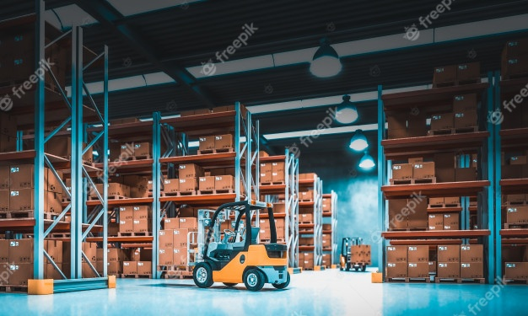
Indicaciones para la producción
Se sugiere la realización de una PRESENTACIÓN INTERACTIVA, que permita que el aprendiz pueda explorar a fondo y a su ritmo y tener el control de la forma en que decida aprender.
Se propone el dinamismo y el impacto visual a través de la intensidad de los colores.
+
El servicio al cliente lo estructura la empresa para poder satisfacer una necesidad, por ejemplo, el transporte, la empresa necesita crear toda una serie de infraestructura y actividades que apoyen el servicio, y la interacción entre personas es la atención que procura resolver una situación o problema a un cliente.
.
Referencias de las imágenes:
https://www.freepik.es/fotos-premium/interior-almacen-estanterias-llenas-productos_5848939.htm#page=1&query=transporte%20de%20productos&position=17&from_view=search

